Slide 1
Как обучать ребенка за игрой, в которой по большей части он проводит свое время? Давайте рассмотрим: как превратить игры в развивающие занятия для детей 4 лет, какие игрушки и материалы помогут вам в этом; по каким развивающим тетрадям и книгам дети занимаются с удовольствием.

Slide 2
Что и как нужно развивать на занятиях с детьми в 4 года
Мелкая моторика, сенсорика. Лепите из пластилина, глины; собирайте конструктор; делайте поделки из природных материалов и круп; плетите из веревочек и резинок; насаживайте бусинки; рисуйте песком, лепите из него; раскрашивайте и рисуйте карандашами и кистями, с разных рук и по-разному держите инструмент делая разные черточки.
Логика, мышление. Играйте в настольные игры для детей (лото, домино, проходите лабиринты); разгадывайте загадки; играйте в «Что будет если…? (мячик упадет в воду, пойдет дождь и т.п.)»
Внимание, память. Задавайте вопросы, например, о том, что ребенок видел на улице когда гулял – «Какого цвета была та собачка, кого ты встретил на детской площадке, во что он был одет, какого цвета и т.п.»; просите рассказать о только что прочитанной истории из книги; собирайте по памяти блоки конструктора, рисуйте по памяти; играйте в перевернутые карточки с изображениями, которые ребенок должен запомнить и т.п.

Slide 3
Грамматика. Изучайте буквы и названия предметов, начинающихся на эту букву, в игровой форме. При изучении букв можно одновременно приступать к изучению простых слогов.
Арифметика. Изучайте цифры и счет, сложение и вычитание простых чисел в игровой форме.
Развитие речи. Учите стишки. Во время игры просите ребенка рассказать, предлагая ему разные предметы и объекты: «Что за объект он видит перед собой? Что он делает? Для чего он нужен?»
Фантазия и творческие навыки. Рисуйте; лепите; собирайте конструктор; делайте поделки; обязательно учите песенки, пойте вместе с детьми; танцуйте под музыку, учите совместные танцы; придумывайте кукольные спектакли, импровизируйте с сюжетом.
Физические навыки. Танцуйте, с лентой, мечем; играйте в «Твистер» и другие подвижные игры; занимайтесь детской йогой; гуляйте на велосипедах и самокатах, играйте в подвижные игры на улице.
Знание окружающего мир. Изучайте время на часах; времена года и месяца; особенности погоды; животных и где они обитают; городские и природные объекты; формы; фактуры; запахи; цвета и т.п.

Slide 4
дополнительные занятия для детей для 4 лет
Пение.
Изучение стишка.
Отгадка загадок.
Чтение с мамой.
Танцы.
Физические упражнения (на фитболе, с лентой, велосипед, самокат, мяч и другие игры развивающие ребенка).
Прикладное творчество (рисование кистями и карандашами с разных рук и держа по-разному инструмент, лепка, аппликация, плетение и т д)

Slide 5
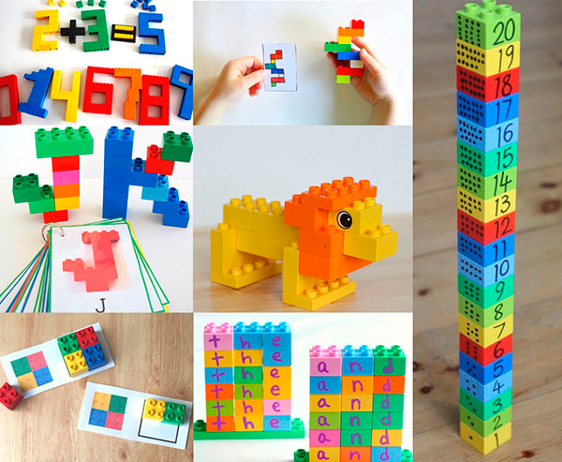
Развивающие занятия для детей для 4 лет в игровой форме
Ребенок находится в игре постоянно, родителям нужно только лишь включить в игру обучающий аспект. Практически все игры можно превратить в развивающие занятия для детей 4 лет и старше. И практически все игрушки могут стать обучающим материалом.
На первом месте среди развивающих игрушек стоят конструкторы. Конструктор — игрушка без гендерного разделения, как считалось раньше, он будет одинаково интересен и мальчикам, и девочкам. Желательно выбирать наборы не только с разными блоками, но и с персонажами, вспомогательными предметами и объектами. Есть конструкторы с напечатанным алфавитом, для изучения букв; есть с цифрами и знаками сложения, вычитания; также конструкторы знакомящие детей с окружающим миром, животными разных стран и континентов, временами года, профессиями. Например «Lego Duplo» — в этой серии детали довольно крупные, есть наборы для самых маленьких от 1 года, а есть от 2–5 лет. Следующие серии конструктора идут от 3 лет Lego Classic — в нем детали мельче и в наборах их больше. Можно выбрать отдельные серии для мальчиков и для девочек.

Slide 6
Игры с конструктором, развиваем:
Фантазию и речевые навыки
Задавайте ребенку вопросы во время игры, пускай он фантазирует что будет дальше. Давайте задания придумать новую фигуру из конструктора, не обязательно собирать только по схемам. Разыгрывайте сценки с персонажами конструктора, придумывайте им имена, занятия, где они будут жить, с кем дружить.
Логику
Просто стройте из блоков, по схемам и без, создавайте свои схемы. Начертите на листке бумаги маркером фигуру, границы предмета или буквы, пускай ребенок сложит ее из блоков. Задавайте рамки цвета, формы. Кубики можно использовать разными способами, даже раскладывая узоры на полу. На кубиках можно писать цифры и буквы, наклеивать небольшие наклейки; потом давать задания ребенку: сложить такие кубики с изображениями по каким-либо признакам или смыслу. Постройте из кубиков лабиринт, попросите чтобы ребенок прошел его самостоятельно, попросите построить лабиринт для вас.
Мелкую моторику
Чем меньше детали тем проворней ребенок учится с ними обращаться, развивая свою мелкую моторику.
Внимание и память
Собирая конструктор по приложенной к нему схеме, ребенок учится внимательно ей следовать. Есть масса отдельных книг с новыми схемами для конструктора Lego, их можно приобрести дополнительно в книжных магазинах. Вы можете составлять свои схемы, зарисовывать их, сделать свой каталог, — правда интересный проект? Задействовать эти навыки можно и по ходу самой игры, например, дав задание собрать по памяти, как было ранее, все вагончики столкнувшегося и рассыпавшегося поезда и т.п.
Грамматика
Маркером можно написать на кубиках буквы русского алфавита, или наклеить наклейки с буквами и другими изображениями на кубики, чем тоже можно заняться вместе с ребенком. Эти маленькие наклейки продаются в книжных для ежедневников. С помощью таких подготовленных блоков можно обучать ребенка: предлагая подобрать букву к нужному изображению, складывать буквы в слоги соединяя блоки. Можете из самих блоков складывать печатные буквы, предварительно нарисовав схему на листке бумаги. Можете использовать блоки с буквами и другими изображениями вкупе с обучающими тетрадями и книгами, — ​ сделаете ваше обучение более интерактивным и интересным.
Счет, сложение и вычитание
Используйте блоки с цифрами и знаками сложения и вычитания, которые можете подготовить совместно с детьми, как описано выше. Или например, играйте в стройку: просите доставить вам определенное количество блоков определенного цвета, затем прибавить еще несколько другого цвета, и все в таком духе. Ребенок отлично оттачивает счет в таких интересных играх.
Речевое развитие
Используйте кубики с наклейками изображающих разнообразные предметы, — так можно играть в магазин с персонажами, спрашивая у ребенка, в роли консультанта, — что он посоветует и почему. Помогайте ему, вводя новые слова, пусть он использует их в своих объяснениях. Провоцируйте ребенка комментировать действия в игре, — задавайте направляющие вопросы. Учите выстраивать правильно предложения: играя, например, в туристическую экскурсию или в железнодорожный вокзал, оглашая необходимые объявления для пассажиров поездов.

Slide 7
Настольные игры
Большую популярность сегодня имеют настольные игры. Это не только развивающие занятия для детей для 4 лет, но и веселое время с родителями и друзьями, радость от выигрыша, и тренировка адекватного отношения в случае проигрыша. Настольные игры разработаны на разные возраста ребенка, для дошкольников это могут быть: пазлы для изучения алфавита; домино с изображениями, цифрами и буквами; разные проходилки с простыми правилами; или карточные игры с красивыми иллюстрациями. Все это можно найти в магазинах игрушек.

Slide 8
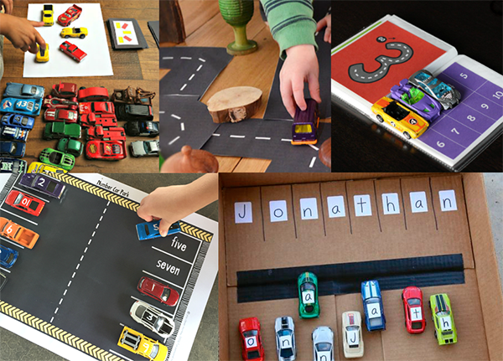
Любимые игрушки
Любые детские игрушки могут стать обучающим занятиями для детей для 4 лет, здесь то же что и с конструктором – главное проявить фантазию.
Несколько идей для занятий в игровой форме для мальчиков
Если ребенок любит машинки можно наклеить на них буквы или цифры, сделать для них паркинг. На каждое место в паркинге наклеить или нарисовать изображение, название которого начинается на букву наклеенную на машинку. Или наклеить то количество изображений которое цифрой написано на машинке. Наклейте на машинки знаки сложения, вычитания, ровно – и можно решать примеры разъезжая по игровому полю (трассе).
На ватмане можно нарисовать трассу с городами, лесами, природными и архитектурными местами, можно даже изобразить погодные условия. Разъезжая по такой трассе изучайте с ребенком направления (лево, право, вверх, вниз); развивайте речь задавая вопросы — «Что будет если повернуть налево, куда ты приедешь? Что там можно делать?»; рисуйте путевые карты, чтобы ребенок следуя им, достигал нужного места назначения, так он будет тренировать внимательность.
Проявите фантазию и придумайте свои игры и задания, в них можно развивать и обучаться всему чему обучают педагоги детей 4 лет в дошкольных заведениях.

Slide 9
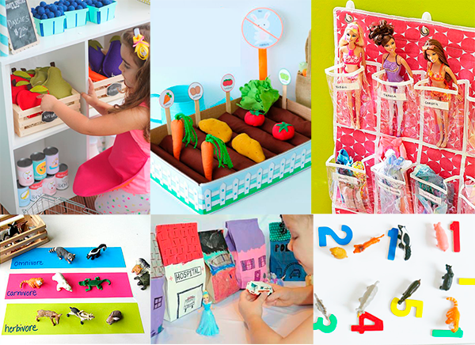
Несколько идей для занятий в игровой форме для девочек
Практически все девочки любят либо кукол, либо игрушечных зверей, — и тут огромное раздолье для фантазии. С куклами и зверями можно также изучать алфавит, расклеив на них буквы; раздавайте куклам конфеты, пускай куклы делятся друг с другом, считайте сколько у кукол конфет при разных условиях и т.п.
Куклы и звери отличные инструменты для ролевых игр. Играем в магазин (изучаем сложение и вычитание, буквы, как пишутся названия продуктов, развиваем речь и мышление). Играем в театр (развиваем фантазию, речь, логику, память, мышление) — придумываем короткие сценки, персонажей, имена, заучиваем короткие стишки; можно взять сказку из детской книги и поставить кукольный спектаклю с игрушками по книге.
Даже простая ролевая игра в импровизацию поможет развивать все необходимые навыки, — задавайте ребенку как можно больше вопросов об окружающем, рассказывайте о том чего он еще не знает.

Slide 10
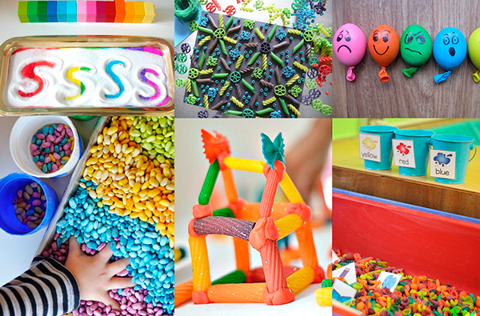
Подручные материалы
Пожалуй, самые творческие развивающие занятия для детей для 4 лет — это поделки из подручных материалов. Разнообразное количество проектов можно придумать из: природных материалов, круп, пустой упаковки, бытовых предметов обихода, бумаги и специальных материалов для творчества.
Начинайте с того, что вы хотите сделать (какая задача перед вами стоит: выучить буквы, разработать мелкую моторику и т.п.), какие конкретно подручные средства для этого подойдут, как их надежно склеить или соединить — уже столько изобретательности нужно проявить. Если вы хотите вырастить творческую личность, то чаше прибегайте к играм из подручных и природных материалов.
Крупы и другие мелкие сыпучие объекты (развиваем моторику и сенсорику)

Slide 11
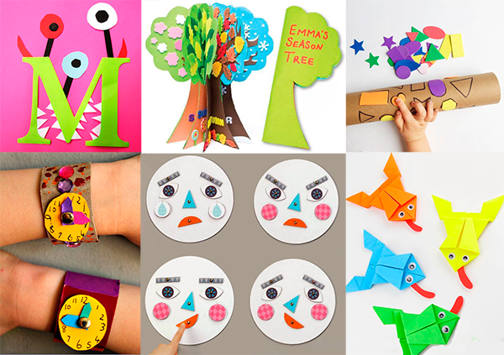
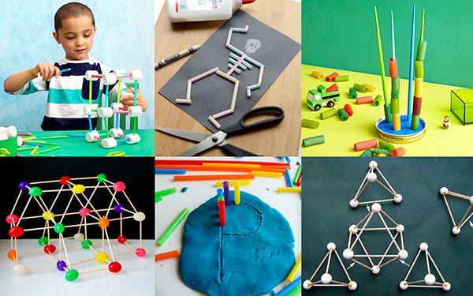
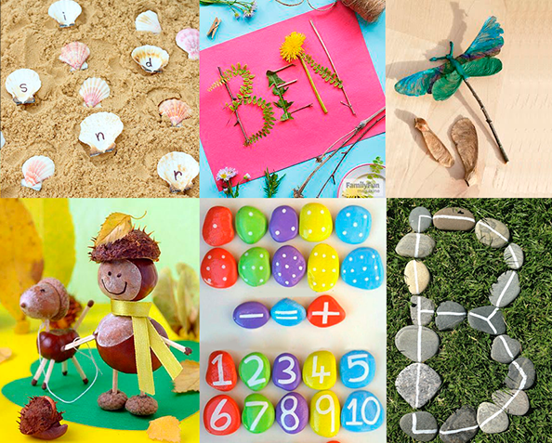
Детское оригами, самое простое, сможет сделать и ребенок в 4 года.
Аппликации: можете помогать ребенку, рисуя простые формы, пусть он вырезает их детскими ножницами и приклеивает сам.
Из бумаги можно вырезать любые предметы для обучения, делать развивающие тетради с элементами аппликации и рисунка (кукольный домик, трассу для машин с разными локациями, лесом, городом, магазином и т.п.) Используйте готовые наклейки в таких тетрадях, дети их очень любят.
Трубочки, зубочистки
Нарежьте трубочки или используйте спички, чтобы сложить аппликацию или построить домик, используйте клей.
Из коротких частей трубочек можно сделать цепочку, замыкая один конец в другой.
Из зубочистки и картошки можно сделать ежика или дикобраза.
Из трубочек, плотной бумаги и втулки от туалетной бумаги можно соорудить вертолет, потом раскрасить его акриловыми красками.
Природные материалы (шишки, веточки, камешки, желуди…)
Из всего этого добра может получиться масса поделок животных, птиц, человечков. Используйте пластиковые глазки, яркие нитки и цветную бумагу.
Большие гладкие камешки можно расписывать, превращать их в причудливых существ, приделывая к ним глазки, хвостики из веревочек.

Slide 12
Повседневные дела
И не забывайте, что вашу развивающую игру можно направить на пользу домашнего хозяйства и развивать самостоятельность у ребенка. Какое домашнее хозяйство можно доверить ребенку?
Уборка. Продумайте заранее каждое место (домик) для игрушек, где они будут жить когда в них не играют. К концу игры нужно будет отправить игрушку отдыхать (спать домой). И обязательно сопровождайте наводящими вопросами — «Что будет делать твой черный пушистый медвежонок дома перед тем, как лечь спать? Положи рядом с ним (игрушечный) фрукт, чтобы он поел перед сном. Какой фрукт ты положишь? Какого он цвета? Может положить еще один, сколько тогда будет у мишки фруктов?» и т.д. Каждой вещи можно присвоить место (домик), в которое она должна вернуться отдыхать, иначе она помнется, испачкается (запылится), потеряется.
Загрузка стиральной машины и посудомойки. Это тоже своего рода квест для ребенка, — рассортировать по цветам, фактурам, формам и назначению все вещи, выставить программу, там и цифры и буквы которые нужно запомнить до следующего раза. Дети очень любят нажимать кнопки, пускай делают это под присмотром, — «Я за тобой проверю чтобы ты ничего не забыл, а то можно сломать…» — а дальше объясните что — «Когда программа идет, уже нельзя ее сбивать, нажимая кнопки, как и нельзя нажимать просто так, потому что может сломаться и затопить соседей и нас…» Обязательно сопровождайте все действия подробными объяснениями. Доверьте загрузить посуду в определенном порядке, положить один предмет посуды рядом с другим таким же, выставить программу и т.п.
Готовка. Творческий процесс, но нужно придерживаться рецепту, изучать новые ингредиенты, их запахи и вкус, вести подсчет. Доверьте ребенку добавлять по рецепту, исследуя и изучая продукты, смешивать, выкладывать, украшать, следить за временем — все в чем он может быть полезен при приготовлении пищи, что расширит его кругозор и подойдет для его возраста.

Slide 13
Занимаясь с ребенком его развитием важно помнить несколько основных правил:
Первое и очень важное — общайтесь с ребенком как можно больше, задавайте ему наводящие вопросы. Отвечайте максимально развернуто на его постоянные вопросы, с терпением и энтузиазмом, чтобы поддержать его интерес к познавательному развитию.
Удачи творчества в воспитании ваших детей!

